Slide 1
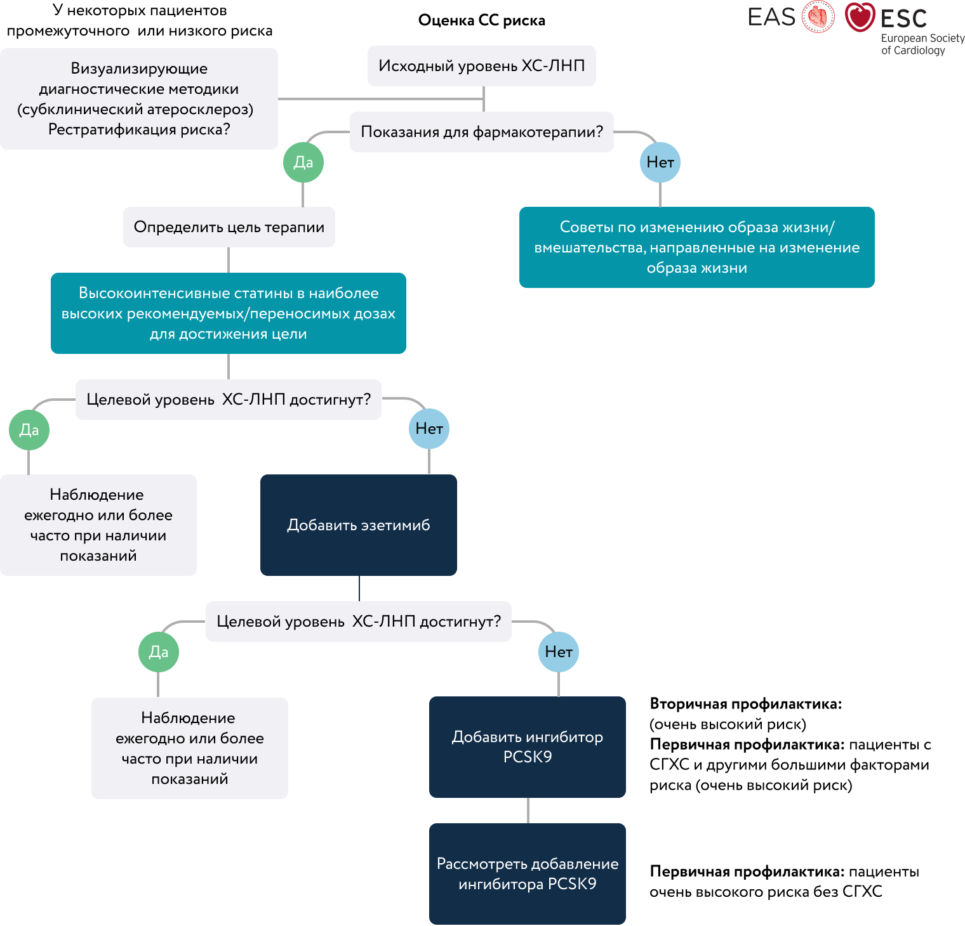
Алгоритм фармакологической коррекции ХС-ЛНП¹
ХС-ЛНП – холестерин липопротеинов низкой плотности; СС – сердечно-сосудистый; PSCK9 – пропротеиновая конвертаза субтилизин-кексинового типа 9; СГХС – семейная гиперхолестеринемия.
2019 ESC/EAS Guidelines for the management of dyslipidaemias: lipid modification to reduce cardiovascular risk (European Heart Journal 2019 -doi: 10.1093/eurheartj/ehz455).

